Slide 1
Aplicação Gráfica
Notes:
Arquitetura de uma aplicação gráfica. Organizando um motor gráfico para simplificar a construção de aplicações. Taxas de atualização de uma aplicação: atualização constante e variável. Ampliação do framework DXUT com as classes Timer, App e Engine.

Slide 2

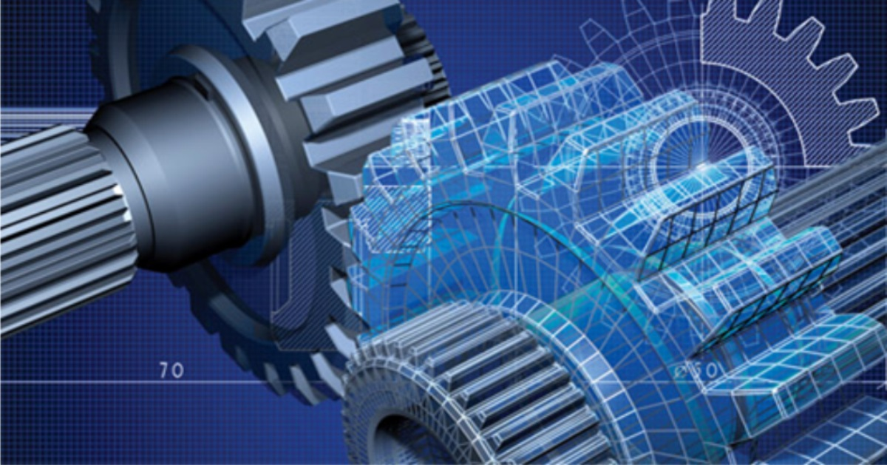
Introdução
Algumas aplicações gráficas possuem exigências de tempo real
Jogo
CAD
Atualiza a tela pelo menos 30 vezes por segundo
Atualiza a tela apenas quando o usuário interage e altera o desenho

Slide 3
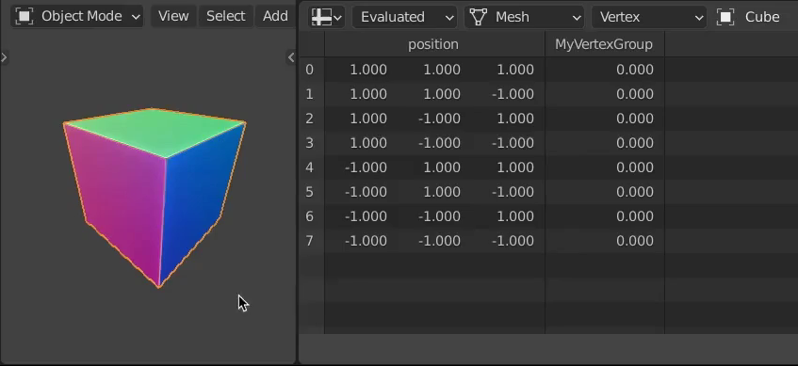
Introdução
Todas as aplicações gráficas precisam:
Carregar arquivos e alocar memória
Modelos 3D
Texturas
Ler os dispositivos de entrada
Atualizar os objetos na cena
Produzir uma imagem
Exibir o resultado
Blender

Slide 4
Aplicação Gráfica
Inicialização Alocação de memória
Carregamento de arquivos
Laço Principal
Eventos do Windows
Teclado
Entrada do usuário
Finalização Liberação de memória Fechamento de arquivos
Sair?
Mouse
Frequência pode ser fixa ou variável
Atualização
Desenho
Uma aplicação gráfica é um laço rodando continuamente
Controle da Frequência
Notes:
O código de desenho da cena nem sempre é necessário. Se a cena não sofreu alterações não é preciso redesenhar.

Slide 5
Laço Principal
A função GetMessage é bloqueante
Só retorna quando tem uma mensagem na fila
int APIENTRY WinMain( _In_ HINSTANCE hInstance, _In_opt_ HINSTANCE hPrevInstance,
_In_ LPSTR lpCmdLine, _In_ int nCmdShow)
{
// - Defina e registre uma Window Class
// - Crie uma janela baseada na Window Class
while (GetMessage(&msg, NULL, 0, 0))
{
TranslateMessage(&msg);
DispatchMessage(&msg);
}
}
É necessário usar a função PeekMessage que verifica se há mensagens na fila e retorna

Slide 6
Laço Principal
int Loop() {
app->Init();
do {
if (PeekMessage(&msg,NULL,0,0,PM_REMOVE))
{
TranslateMessage(&msg);
DispatchMessage(&msg);
} else {
app->Update();
app->Draw();
}
} while (msg.message != WM_QUIT);
app->Finalize();
return int(msg.wParam);
}
Inicialização Alocação de memória
Carregamento de arquivos
Atualização
Desenho
Finalização Liberação de memória Fechamento de arquivos
Notes:
PeekMessage retorna falso se a fila não possui mensagens. A aplicação conterá também um app->Display( ) para permitir a exibição controlada de desenhos. A função app->Draw( ) é chamada automaticamente a cada ciclo do laço. App->Display( ) é chamada uma vez na criação da janela e depois deve ser chamada manualmente, dentro de app->Update( ), sempre que for preciso redesenhar a tela.

Slide 7
Motor Gráfico
Podemos abstrair o laço principal usando um motor gráfico
Uma janela precisa ser configurada e criada
Vários sistemas precisam ser inicializados e um laço deve ser operado
O motor facilita a programação da aplicação
Aplicação
Motor Gráfico
Window
Input
Timer
App
Graphics
DirectX
Windows
Notes:
O motor gráfico vai servir não só para abstrair o laço principal, mas também a criação e configuração da janela e de vários outros sistemas.

Slide 8
Motor Gráfico
1
Window
1
Window
App
1
Engine
1
1
1
Init()
Update()
Draw() Display()
Finalize()
1
Input
1
Input
1
1
1
Graphics
Graphics
1
1
MyApp
App
Init()
Update()
Draw() Display()
Finalize()
1
Notes:
Arquitetura baseada em composição e herança.

Slide 9
Motor Gráfico
É uma arquitetura baseada em composição e herança
Uma aplicação é uma classe derivada (subclasse de App)
Deve sobrescrever os métodos Init, Update e Finalize
Pode sobrescrever os métodos Draw ou Display
A função WinMain:
Cria uma instância do motor e da aplicação
Chama os métodos de configuração da aplicação
Dá a partida no motor (para rodar a aplicação)

Slide 10
Usando o Motor
A classe da aplicação:
void MyApp::Init()
{ x = 10; y = 10; }
void MyApp::Update()
{}
void MyApp::Display()
{
Print("Windows Application",
x, y, RGB(255,255,255));
}
void MyApp::Finalize()
{}
class MyApp : public App
{
private:
int x, y;
public:
void Init();
void Update();
void Display();
void Finalize();
};

Slide 11
Usando o Motor
A função principal:
int APIENTRY WinMain (_In_ HINSTANCE hInstance,
_In_opt_ HINSTANCE hPrevInstance, _In_ LPSTR lpCmdLine,
_In_ int nCmdShow)
{
Engine * engine = new Engine();
engine->window->Mode(WINDOWED);
engine->window->Size(1024,600);
engine->window->Color(0,122,204);
engine->window->Title("Aplicação Windows");
engine->Start(new MyApp());
}
»
Notes:
» Mostrar projeto LoopDXUT do material de apoio

Slide 12
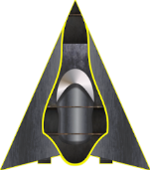
Animações
O suporte a animações será feito através do método Draw
Ele é chamado a cada ciclo do laço principal
Uma animação precisa controlar a frequência de atualização da tela
Senão, quanto mais rápido o computador, mais rápida será a animação
Draw
vel_{x}
vel_{x}
Draw
Draw
Draw
vel_{x}
Draw
vel_{x}
vel_{x}
vel_{x}
Draw
Draw
Draw

Slide 13
Animações
Para movimentar objetos em uma velocidade que seja independente da máquina, existem duas soluções:
Taxa Constante: fixar a taxa de atualização
30 FPS e 60 FPS são valores comumente utilizados
Pressupõe que a máquina seja capaz de atingir esses valores
Taxa Variável: medir o tempo para processar cada quadro
Mover os objetos por um valor proporcional ao tempo do último quadro
Máquinas mais rápidas vão apresentar cenas mais fluídas

Slide 14
Taxa Constante
O objetivo é manter uma taxa constante de atualização da tela independente da máquina
Draw
Draw
Draw
Draw
Draw
Draw
Draw
Draw
tempo
Tempo do quadro
16.666 ms
(60 FPS)

Slide 15
Taxa Constante
Deve-se esperar até atingir o tempo alvo
Draw
Draw
Draw
tempo
Processamento
do quadro
Tempo de espera varia de acordo com a complexidade da cena e velocidade
do computador
Tempo de Espera
Tempo do quadro
16.666 ms

Slide 16
Taxa Constante
A espera pode ser implementada por um laço:
Que não faz nada: uso máximo da CPU
Que dorme por um pequeno intervalo de tempo
Eventos
// dorme até atingir o tempo alvo de sincronização
while ((frameTime = timer.Elapsed()) < timeToSync)
{
if ((timeToSync - frameTime) > 0.002f)
Sleep(1);
else
Sleep(0);
}
Atualização
Desenho
frameTime

Slide 17
Taxa Constante
Fazer o controle manual da taxa de atualização é problemático
É muito sensível a oscilações do sistema operacional
Sistema Operacional é multitarefa
Laço pode ser suspenso pelo agendador de tarefas
Função Sleep não é precisa
Soluções:
Usar a taxa de atualização do monitor (ligar o VSync)
Usar uma taxa de atualização variável

Slide 18
Taxa Variável
O deslocamento dos objetos deve ser proporcional ao tempo de processamento do quadro
Update(10.8ms)
Update(10.6ms)
Update(14.0ms)
Update(10.8ms)
Update(12.0ms)
Update
tempo
10.6 ms
10.8 ms
10.8 ms
14.0 ms
12.0 ms
Notes:
Velocidade = Espaço / Tempo, então atualiza-se a posição dos objetos multiplicando suas velocidades pelo tempo transcorrido.

Slide 19
Taxa Variável
O deslocamento dos objetos deve ser proporcional ao tempo de processamento do quadro
Computador
Lento
Update(4.0)
Update(4.0)
Computador
Rápido
Update(1.0)
Update(1.0)
Update(1.0)
Update(1.0)

Slide 20
Timer
Para controlar a frequência de atualização é preciso utilizar um timer
O C++ possui duas opções:
Clock() - Baixa precisão (#include <ctime>)
Chrono – Várias opções de precisão (#include <chrono>)
O Windows possui três funções (#include <windows.h>)
GetTickCount() - Baixa precisão
timeGetTime() - Precisão média (winmm)
QueryPerformanceCounter() - Alta precisão
Notes:
timeGetTime – é uma função da biblioteca de Multimídia do Windows (precisa vincular a winmm.lib).

Slide 21
Timer
O quadro de uma aplicação pode ser processado em microssegundos
Uma forma de obter esta precisão é utilizando o timer de alta precisão do Windows através da função QueryPerformanceCounter
start
end
O tempo transcorrido é dado em ciclos
tempo
timeElapsed

Slide 22
Timer
A função QueryPerformanceFrequency retorna a frequência do timer em ciclos/segundo
start
O tempo transcorrido precisa ser dividido pela frequência do timer
end
tempo
timeElapsed
timeElapsed
(ciclos)
(ciclos)
(seg.)
=
=
x
=
segundos
timerFreq
(ciclos/seg.)
(ciclos)

Slide 23
Timer
O exemplo abaixo ilustra a utilização das funções:
LARGE_INTEGER start, end, freq;
QueryPerformanceFrequency(&freq);
QueryPerformanceCounter(&start);
// faz algo que leva tempo...
QueryPerformanceCounter(&end);
// calcula tempo transcorrido (em ciclos)
long long elapsed = end.QuadPart - start.QuadPart;
// converte tempo para segundos
double seg = elapsed / double(freq.QuadPart);
start
end
tempo
timeElapsed
»
Notes:
» Mostrar projeto TimerDXUT do material de apoio

Slide 24
Resumo
O uso de um motor gráfico permite organizar e simplificar o código
A aplicação gráfica deve ser criada dentro das funções:
Init: alocação de memória
Update: atualização dos objetos
Draw: desenho de animações
Display: desenho de objetos
Finalize: liberação de memória

Slide 25
Resumo
A velocidade das animações não deve depender da máquina
O controle pode ser feito usando:
Taxa de atualização constante Tela é atualizada em intervalos constantes Ex.: 33.333ms (30FPS) 16.666ms (60FPS)
Taxa de atualização variável O tempo do quadro é passado para o Update da aplicação, que deve movimentar os objetos em quantidades proporcionais ao tempo do quadro Ex.: Update(10.8)
Notes:
Na próxima aula vamos estudar a infraestrutura do DirectX. Vamos começar a ver como integrar o DirectX na nossa aplicação, o que vai nos permitir utilizar a GPU e trabalhar com objetos 3D.

